Slide 1
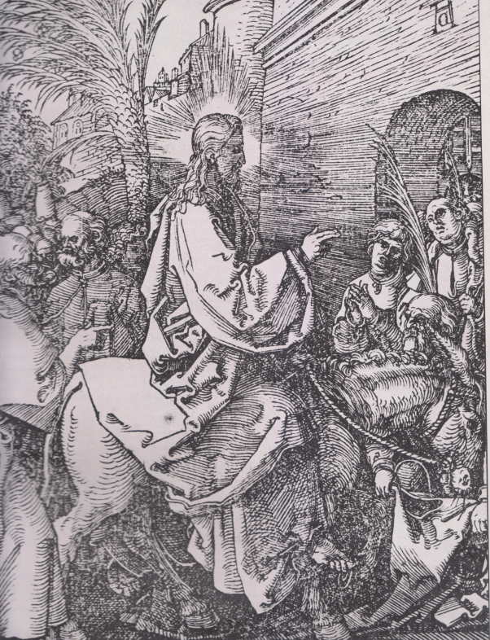
Gesù entra trionfalmente in Gerusalemme

Slide 2
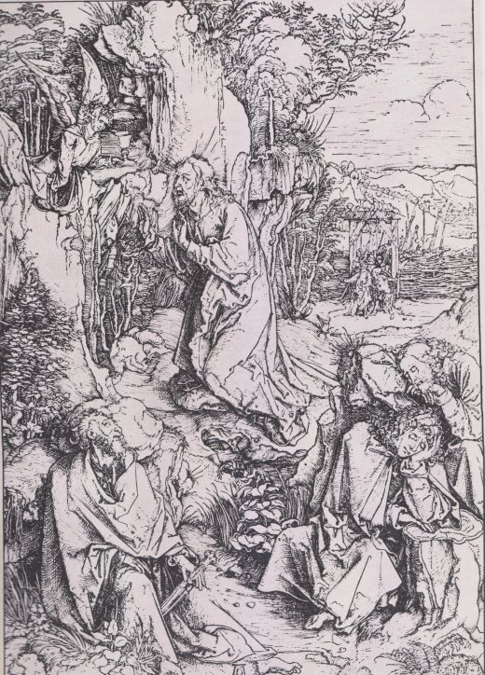
Gesù prega nel Getsemani

Slide 3
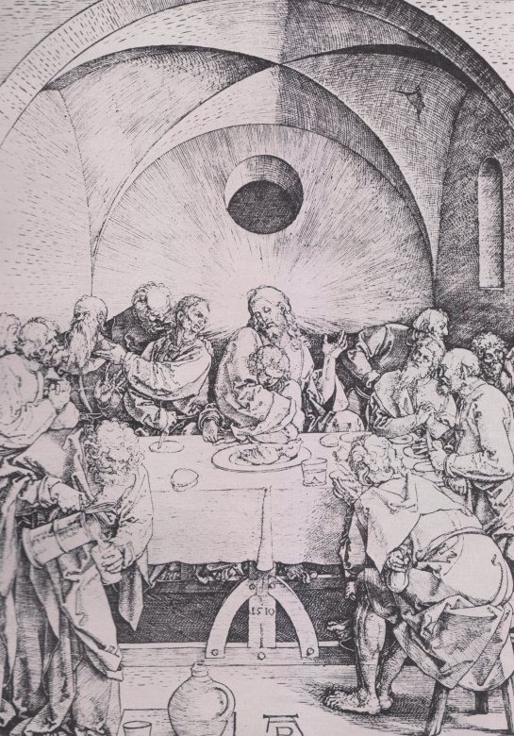
Durer, Ultima Cena di Gesù

Slide 4
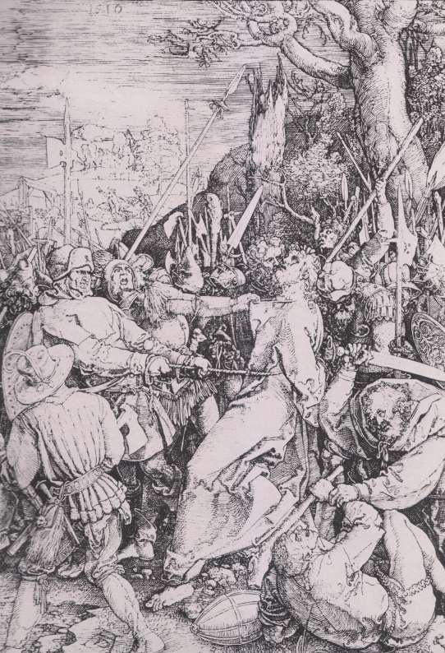
Durer, Cattura di Gesù nel Getsemani

Slide 5
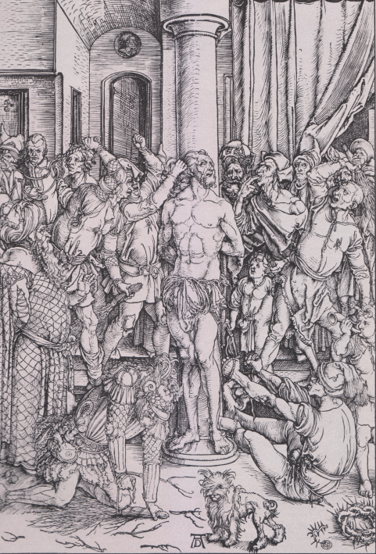
Durer, Gesù flagellato

Slide 6
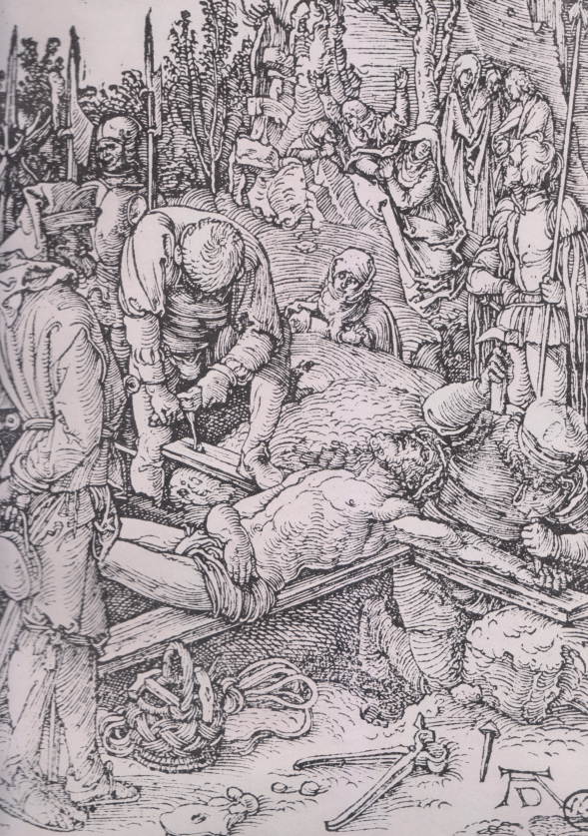
Durer, Gesù inchiodato alla croce

Slide 7
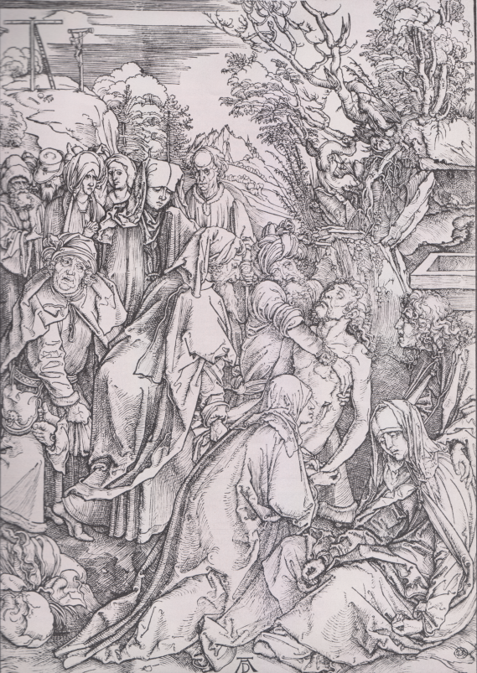
Durer, Gesù morto deposto in un lenzuolo

Slide 8
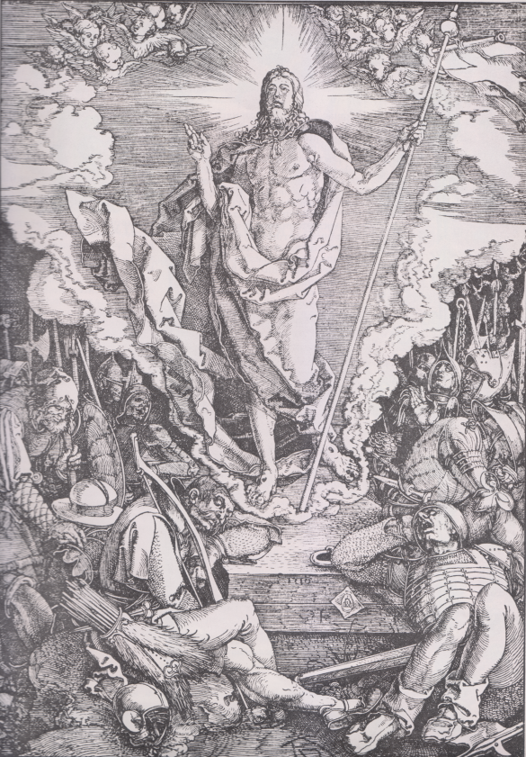
Durer, Gesù Risorto

